Slide 1
Axborotlarni taqdim etish uchun tayyorlash texnologiyalari (Power Point dasturi misolida)
30a-22 guruh talabasi To’xtasinova Shahnoza

Slide 2

“Ilm – bu dunyoning chirog‘i va oxiratning najotidir.“
(Imom G‘azzoliy)

Slide 3
Mundarija:
Axborotni taqdim etish usullari
2. Taqdimot yaratish texnologiyalari.
3. Harakatli effektlar
4. Bilimingizni tekshirish uchun savollar

Slide 4


1
Axborotni taqdim
etish usullari

Slide 5
Taqdimotni tashkil etish usullari
Taqdimotni tashkil etish o’z navbatida quyidagi asosiy qismlarga bo’linadi:
Uslubni tanlash
Fon tanlash
Ranglar uyg’unligi

Slide 6

Taqdimotni tayyorlashda axborotlarni tasavvur etish muhim ahamiyatga ega va uni quyidagicha guruhlarga bo’lishimiz mumkin:
axborot mazmuni
axborotlarni tartiblash
shriftlarni tanlash
axborotning hajmi

Slide 7
Axborotni ajratish
Butun bir slayd davomida iloji boricha bir xil uslubga rioya etish kerak.
Asosiy va ko’makchi axborotlarni ajratish kerak.
Har bir slaydda ko’pi bilan 3-4 xil rangdan foydalanish maqsadga muvofiq.
Fon uchun ochiq ranglar va matn uchun to’q ranglar maqulroq.
Gipersilkalarni ajratish lozim.

Slide 8

Microsoft PowerPoint dasturi taqdimotlar yaratish va ularni namoyish qilish uchun mo'ljallangan qulay vositadir. Uning imkoniyatlari juda ham keng.

Slide 9
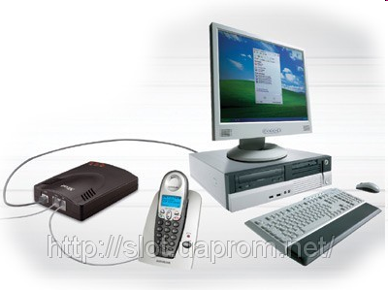
powerpoint asosiy imkoniyatlari
quyidagilardan iborat:
Matn va grafik elementlar qo'shish:
Animatsiya va o'tish effektlari:
Multimedia qo'llab-quvvatlashi
Prezentatsiyalarni eksport qilish:

Slide 10

2
Taqdimot yaratish
texnologiyalari

Slide 11
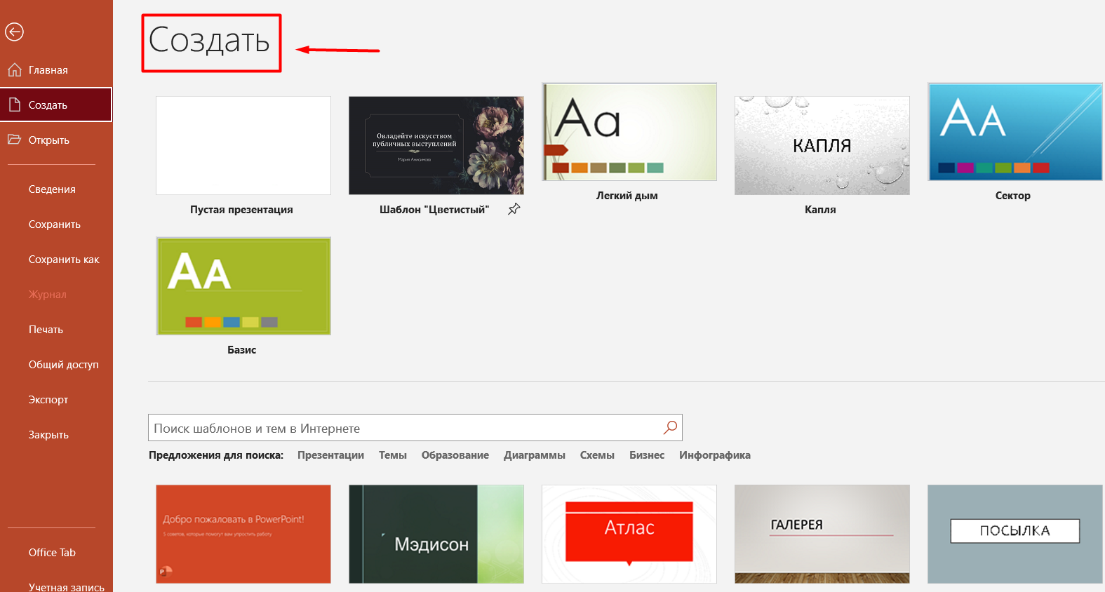
Dastlab yangi hujjat yaratiladi. Ctrl+N.

Slide 12
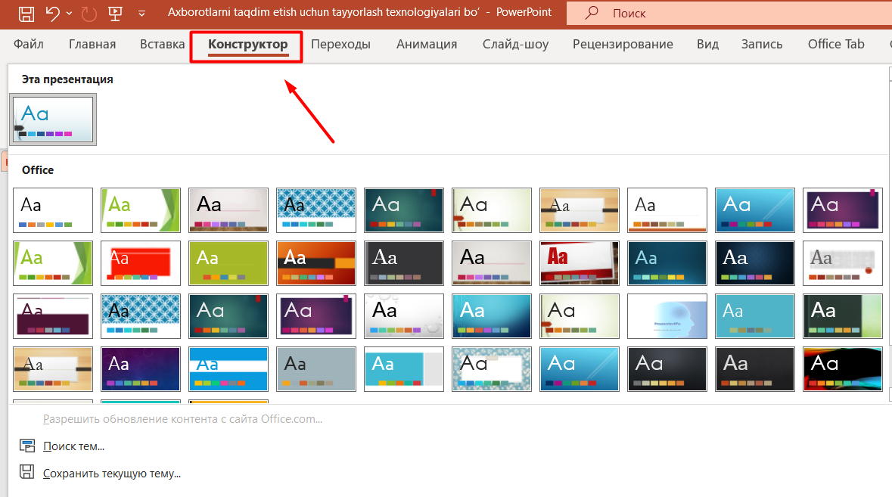
Menyular qatoridan ”Конструктор” bo’limidan istalgan orqa fonni tanlashimiz mumkin.

Slide 13
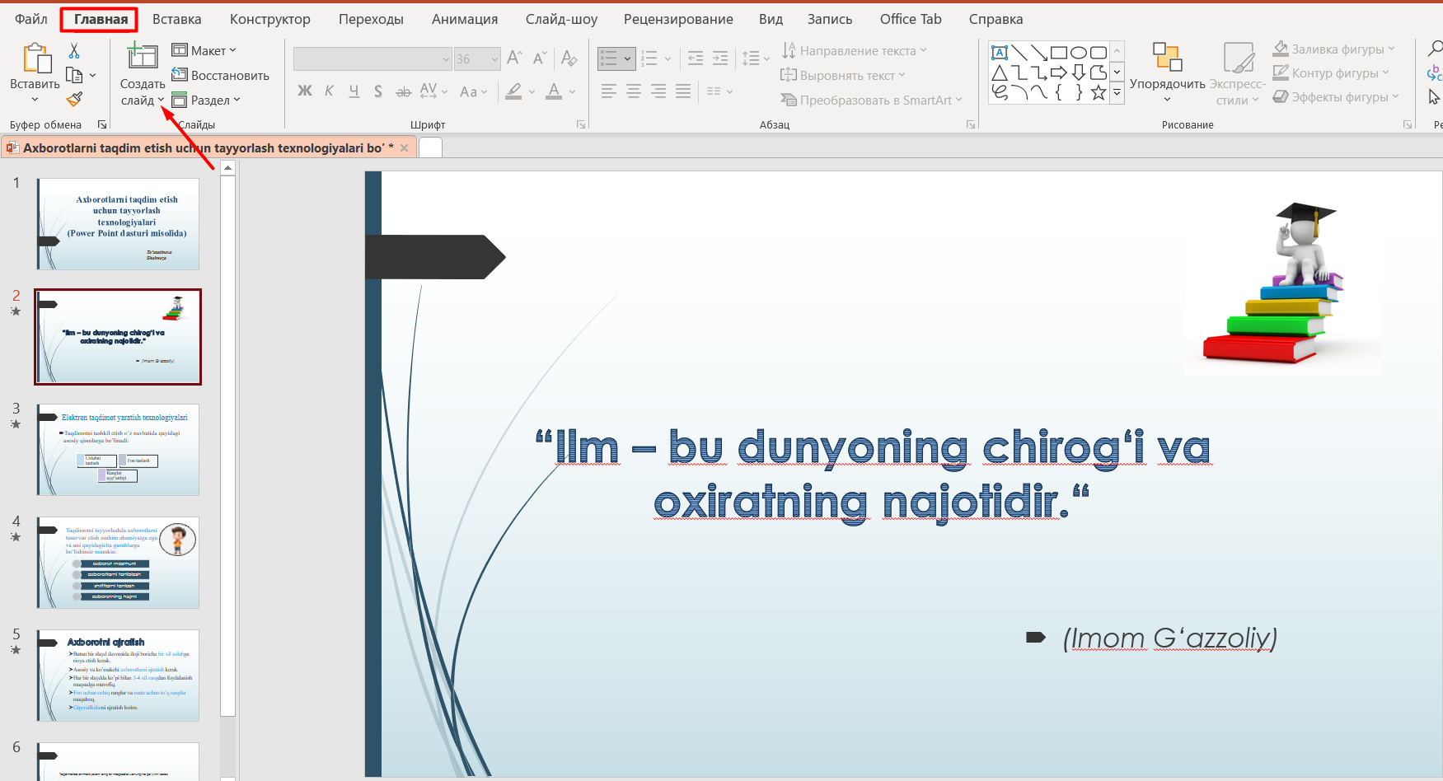
Slaydning turini tanlaymiz. (masalan, sarlavhali, rasmli yoki matnli slayd).

Slide 14
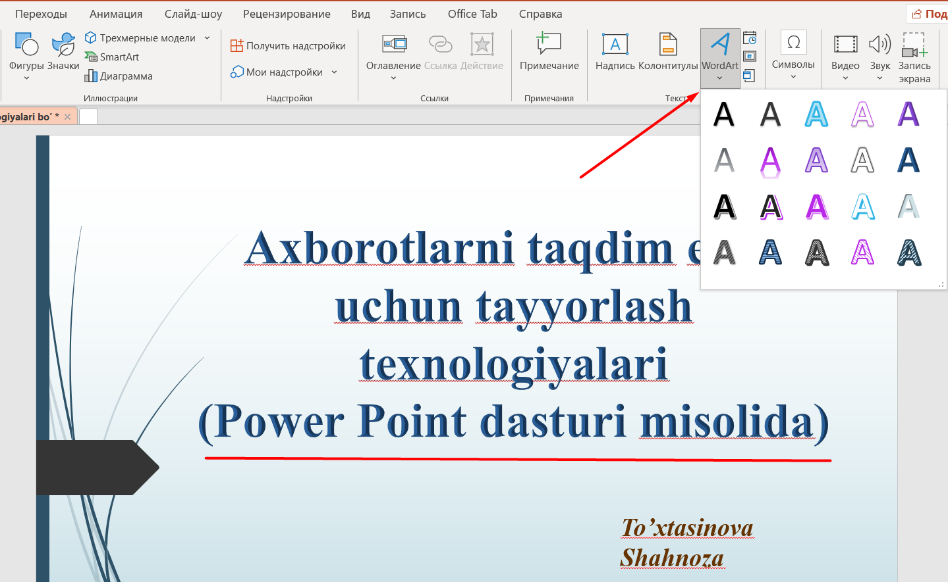
Sarlavha matnlari uchun ajralib turuvchi “shaklli” matnlardan foydalanish mumkin:“ Вставка” menyusidan “WordArt” bo’limini tanlash kifoya.

Slide 15
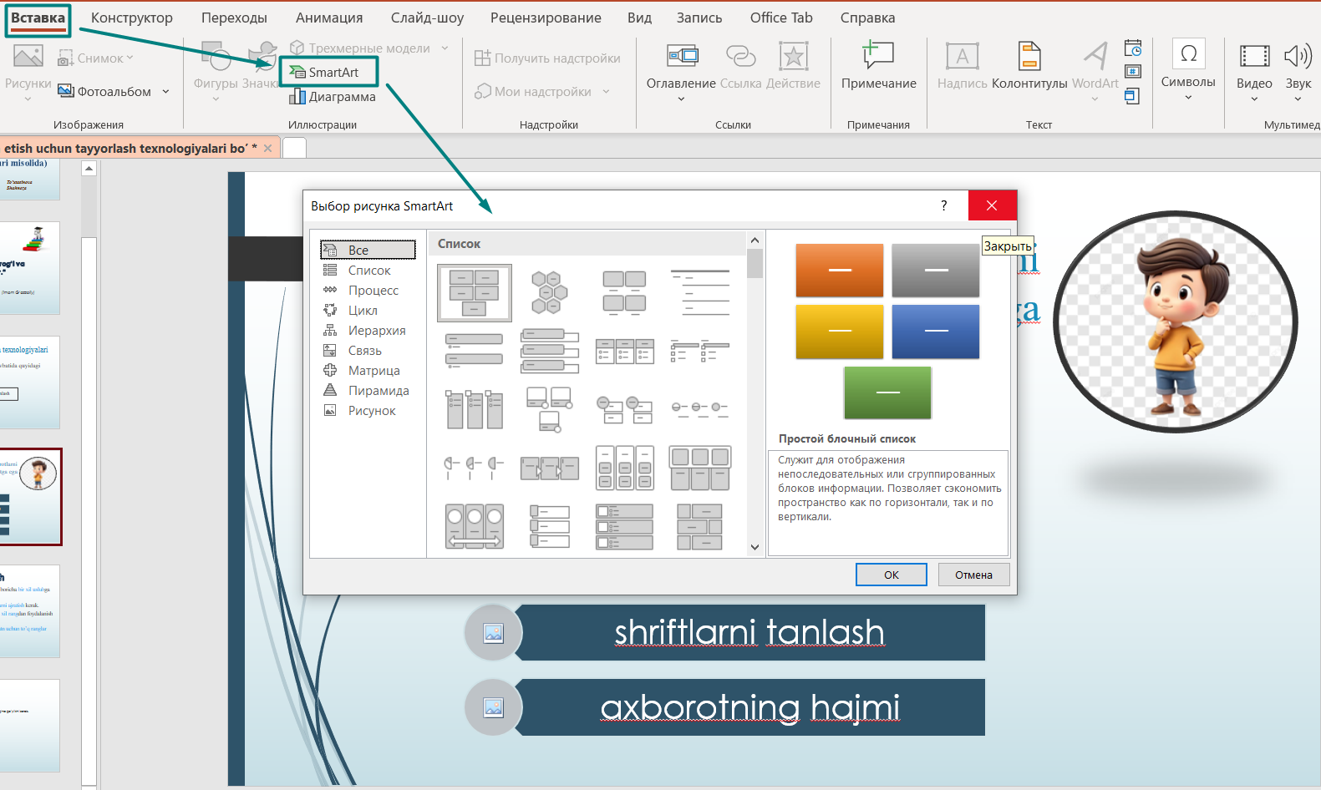
Strukturali diagrammalardan foydalanish uchun. “Вставка” menyusidan SmartArt bo’limidan kerakli strukturani tanlanadi.

Slide 16
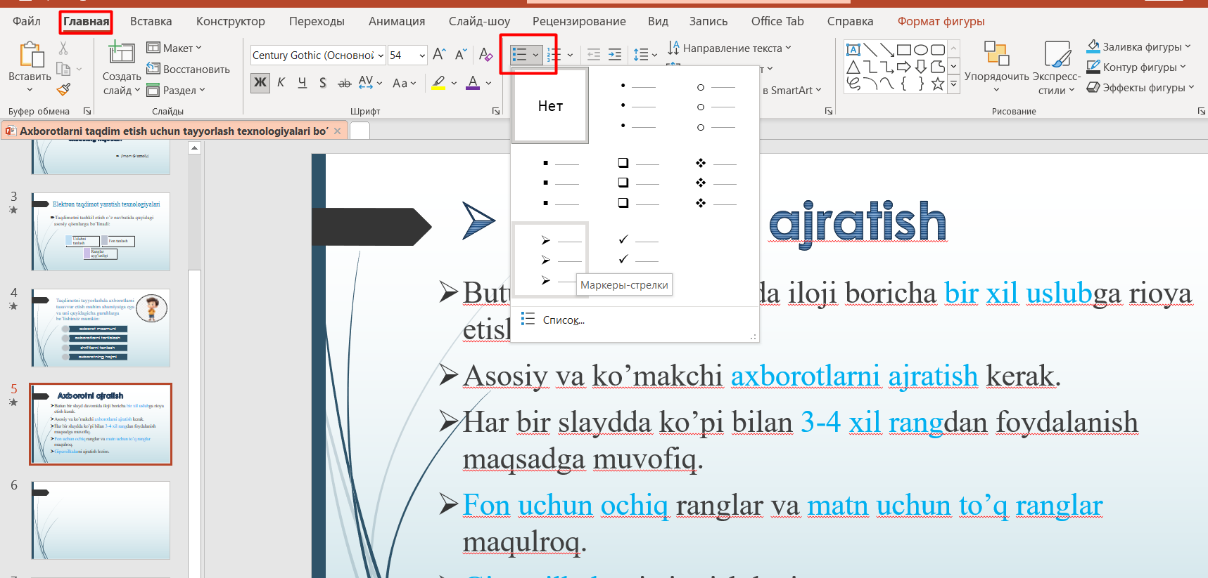
Ro’yxatli matnlar (marker)ni kiritish uchun Главная / Абзац bo’limidan foydalaniladi.

Slide 17
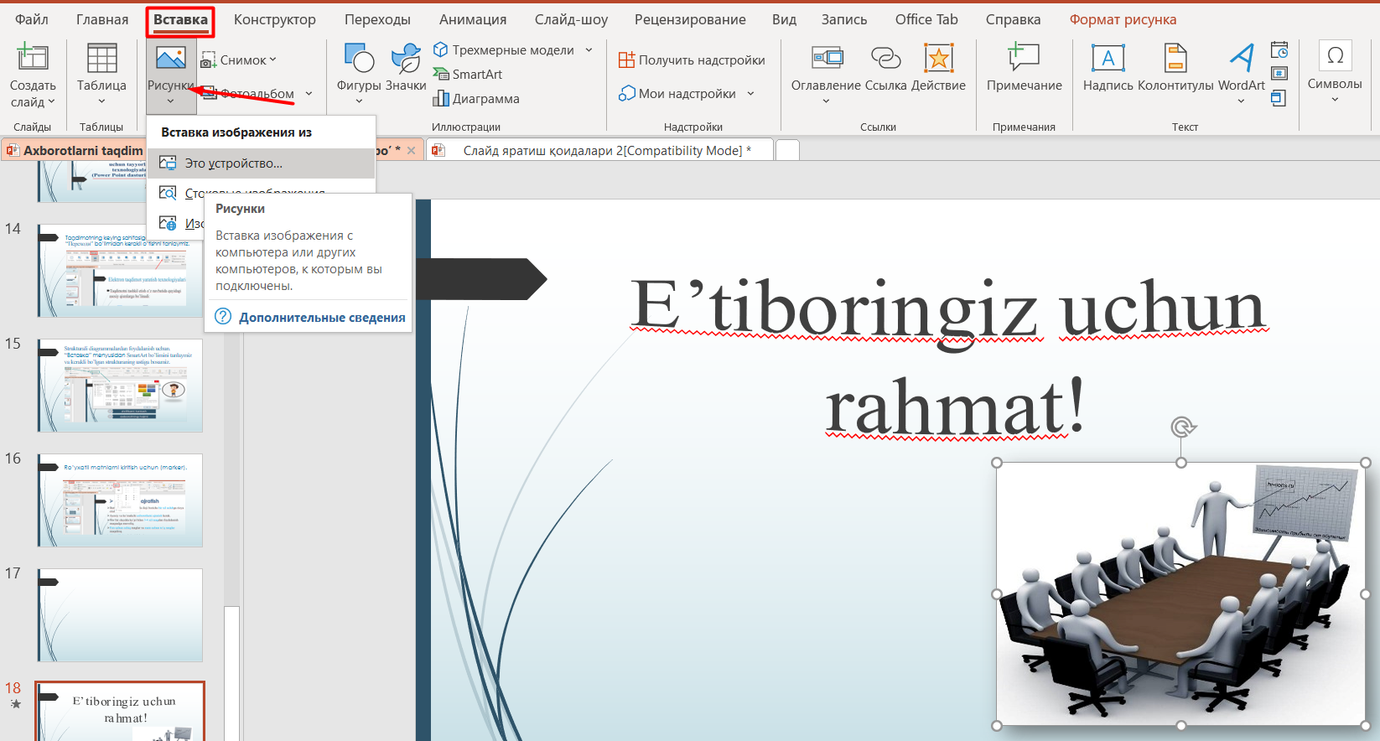
Taqdimotimizga rasm qo’yish uchun “Вставка” menyusidan “Рисунки“ bo’limini tanlaymiz.

Slide 18
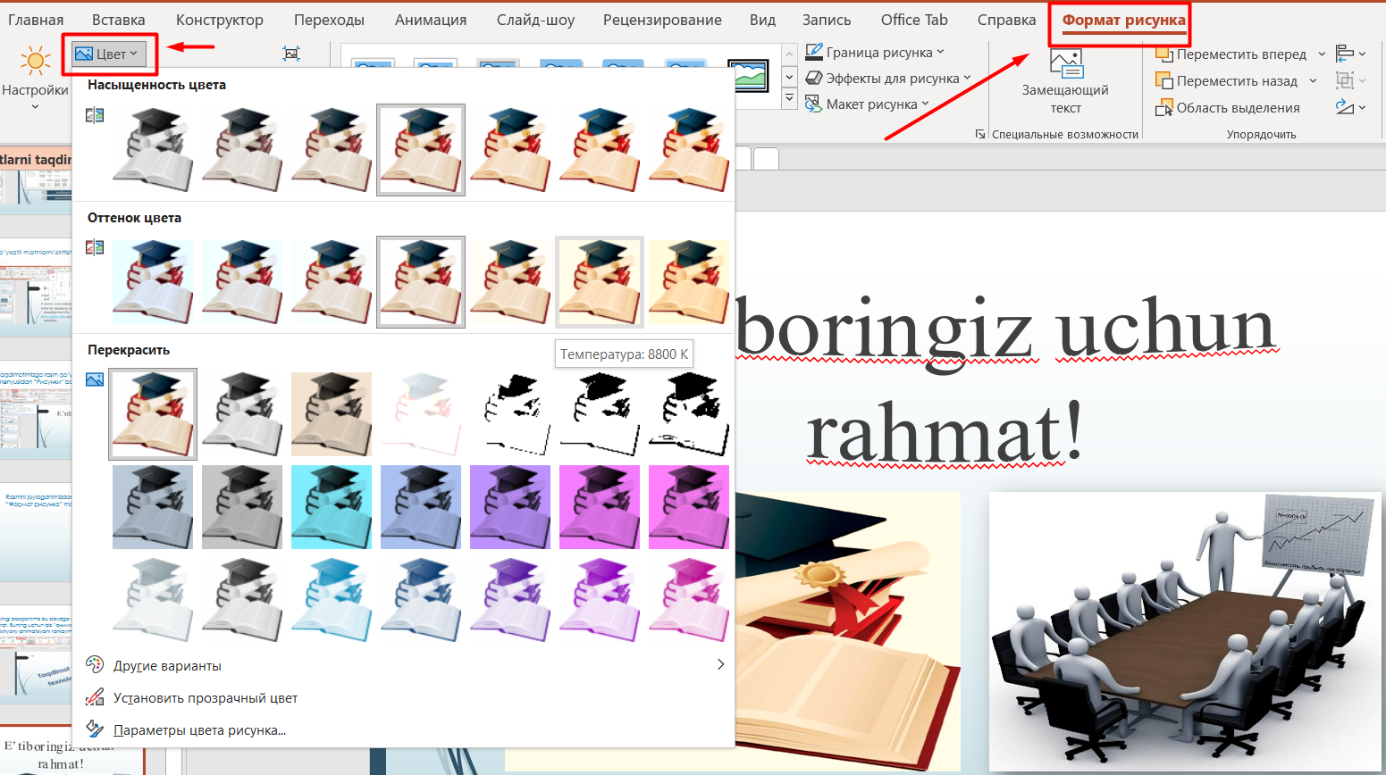
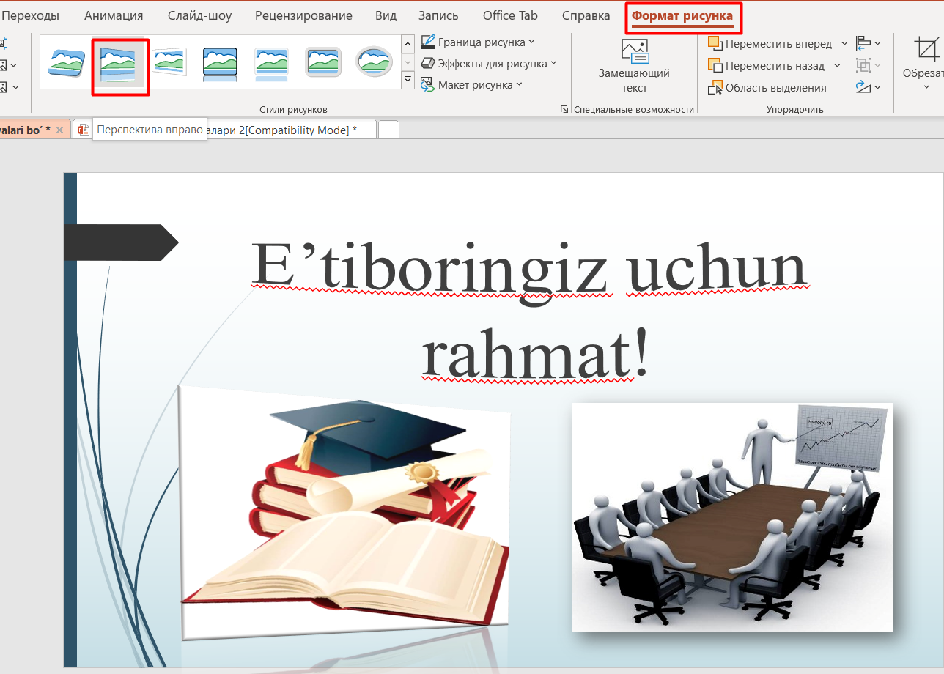
Rasmni joylaganimizdan so’ng uni formatini “Формат рисунка” manyusini tanlaymiz va tahrirlaymiz.

Slide 19
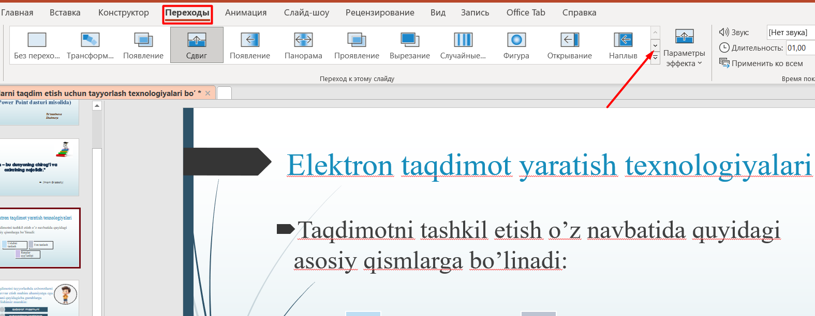
Slayd sahifalarini namoyish qilish uchun turli animatsiyali effektlar berish mumkin. Buning uchun Анимация / Переходы bo’limidan foydalaniladi.
3
Harakatli effektlar

Slide 20
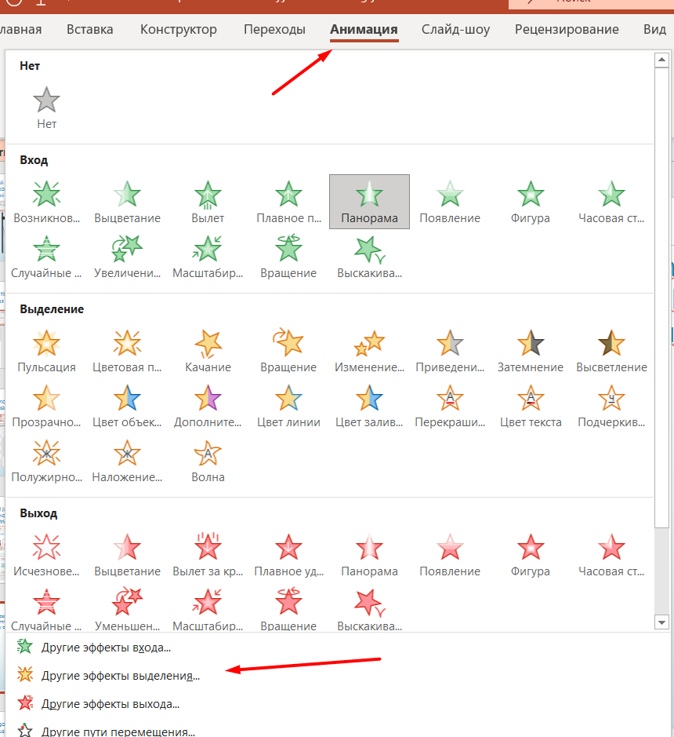
Keyingi bosqichimiz bu slaydga animatsiya qo’yishdan iborat. Buning uchun biz “Aнимация” menyusiga kiramiz va ixtiyoriy animatsiyani tanlaymiz

Slide 21
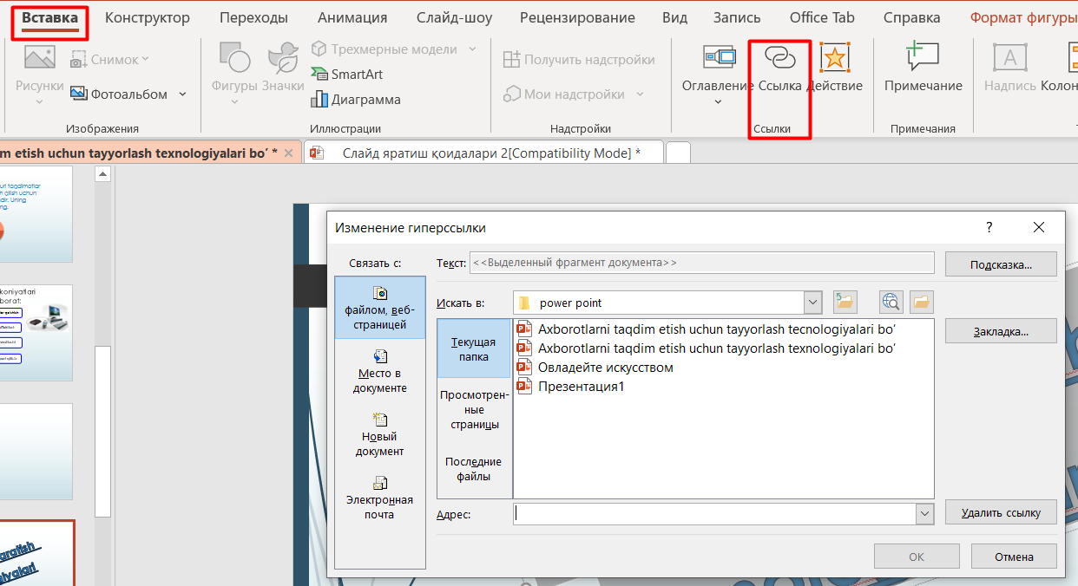
Slaydga va slaydlararo havolalar qo’yish uchun “Вставка” menyusidan Ссылка bo’limini tanlaymiz.

Slide 22

4
Nazorat ishi!!!

Slide 23
Menyularga mos asboblarni to’g’ri joylashtiring:
Вставка
Главная
Анимация
PowerPoint
Создатъ слайд
просмотр
Значки
Задержка
Еффекты фигуры
раздел
Заменит
просмотр
Таблица

Slide 24
Muvofiqlikni
aniqlang!
1. Animatsiya
A) Bu taqdimotdagi boshqa laydga, tashqi veb-saytga, faylga yoki electron pochta manziliga olib boruvchi bog’lanishdir
B) Bu slayddagi matn, rasm yoki boshqa obektlarga harakat qo’shish jarayonidir
C) Bu bir slayddan boshqasiga o’tishda ishlatiladigan maxsus animatsiya effektidir.
2. Havola
3. Perexod

Slide 25
Muvofiqlikni
aniqlang!
Qaynoq klavishlar
1. Ctrl+k |  | A) Belgilangan ob’ektlarni dublikat qilish uchun ishlatiladi
2. Ctrl+m |  | B) Qidiruv bo’limini ochib beradi
3. Ctrl+f |  | C) Yangi sahifa qo’shish uchun mo’ljallangan
4. Ctrl+d |  | D) Slaydga va slaydlararo havolalar qo’yish uchun ishlatiladi
1-D
2-C
3-B
4-A

Slide 26
So’z o’rnini top!
1 _________Matn yoki ma’lumotlarni visual tarzda ifodalash
uchun ishlatiladi.
2__________Bu ofis dasturlarida matnni bezash uchun
ishlatiladigan vosita.
3_________Bu har bir sahifaning yuqori yoki pastki qismida
joylashgan matn yoki elementlardir
4_______________Bu ma’lumotlarni grafik shaklda
ifodalash usulidir
SmartArt
Kolontitul
WordArt
Diagramma

Slide 27

E’tiboringiz uchun rahmat!

